Slide 1
Vysoká škola technická a ekonomická v Českých Budějovicích
Katedra dopravy a logistiky
Analýza bezpečnosti
a plynulosti silničního provozu ve vybrané lokalitě
Autor bakalářské práce: Daniel Nový
Vedoucí bakalářské práce: doc. Ing. Rudolf Kampf, Ph.D.
Oponent bakalářské práce: Ing. Lumír Pečený, PhD.
České Budějovice, červen 2016

Slide 2
Cíl práce
Cílem bakalářské práce je na základě analýzy silničního provozu v dané lokalitě (v konkrétním městě, částí města), navrhnout odpovídající opatření (technické, technologické, legislativní apod.), vedoucí ke snížení negativních vlivů silniční dopravy na bezpečnost a plynulost silničního provozu v dané lokalitě. Návrhová opatření budou následně vyhodnocena.

Slide 3
Použité metody
Sběr dat
Analýza
Pozorování
Otevřený rozhovor
  (interview s odborníkem z MěÚ Strakonice)

Slide 4
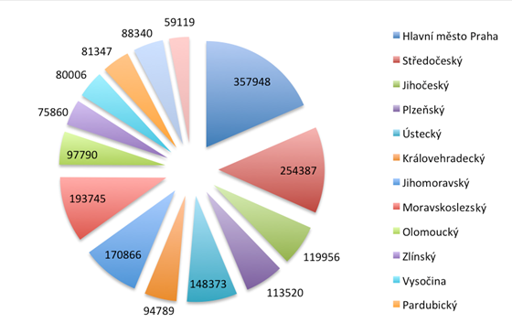
Nehodovost v ČR
Celkový počet nehod

Slide 5
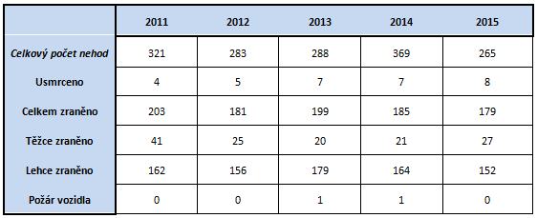
Nehodovost v okrese Strakonice
Celkové následky nehod

Slide 6
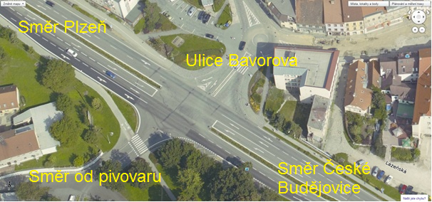
Riziková křižovatka

Slide 7
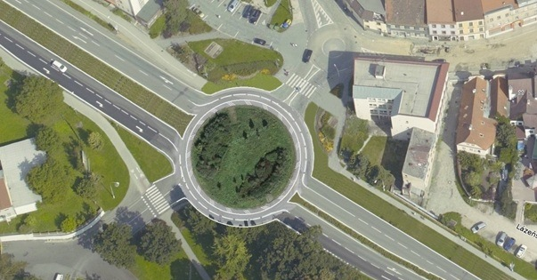
Návrhy opatření

Slide 8
Závěrečné shrnutí
Snížení nehodovosti
Zvýšení bezpečnosti a plynulosti silničního provozu
Ostatní přínosy

Slide 9
Děkuji za pozornost.

Slide 10
Doplňující otázky
Vedoucí bakalářské práce:
Bude Vaše opatření realizované?
Jaké další opatření (která povedou ke zvýšení bezpečnosti a plynulosti dopravy) lze na danou lokalitu aplikovat? Prosím o stručnou charakteristiku
Vysvětlete shodu na plagiát (38%)

Slide 11
Doplňující otázky
Oponent bakalářské práce:
Myslíte, že nejvhodnější variant je výstavba kruhového objezdu?
Jaké jsou negativní vlivy kruhového objezdu?
Která opatření by ještě mohla být zavedena k zvýšení bezpečnosti silničního provozu v dané lokalitě?
Kterou exaktní metodu by bylo možno použít a která kriteria by byla podle vás důležitá?

